Slide 1
Cloud baze podataka- Oracle Cloud Database
Student:
Maja Stojanović 1227

Slide 2

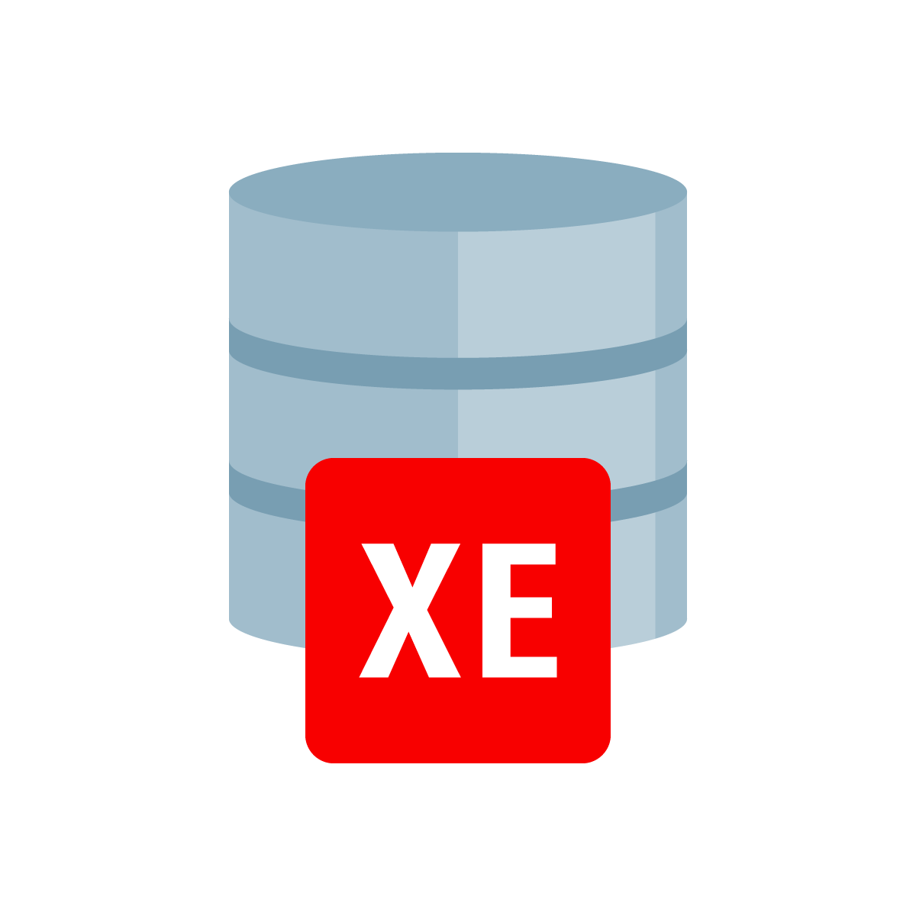
Sadržaj
Uvod
Oracle Cloud Free Tier
Oracle Autonomna Cloud baza
Kreiranje Autonomne Cloud baze
Povezivanje na Autonomnu Cloud bazu
Backup Autonomne Cloud baze

Slide 3
Uvod
Cloud baze podataka su baze koje se nalaze na nekoj od cloud platformi i čiji je pristup obezbeđen kao servis.
Cloud baze podataka imaju iste funkcionalnosti kao i obične baze samo što je implementacija kao i fizička lokacija baze transparentna za korisnike.
Osnovne karakteristike koje cloud baze podataka treba da poseduju:
  Visoka dostupnost
  Brzina upisa i čitanja podataka
  Bezbednost i privatnost
  Pouzdanost
  Konzistentnost
  Skalabilnost
  Distribuiranost

Slide 4
Oracle Cloud Free Tier
Jedna od mogućnosti koja je dostupna korisnicima
Besplatna i vremenski ograničena
Always Free resursi koji nikada ne ističu
Besplatna proba pruža 250€ cloud kredita koji važe 30 dana i kredit se može potrošiti na bilo koji Oracle Cloud servis
Nakon isteka probnog perioda nema prekida u dostupnosti Always Free resursa koji su obezbeđeni
U bilo kom trenutku se može nadograditi na plaćeni nalog

Slide 5
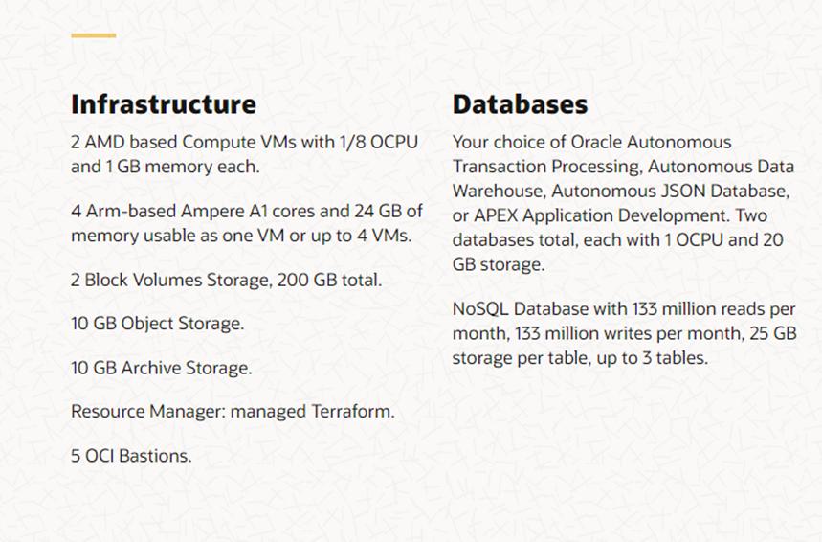
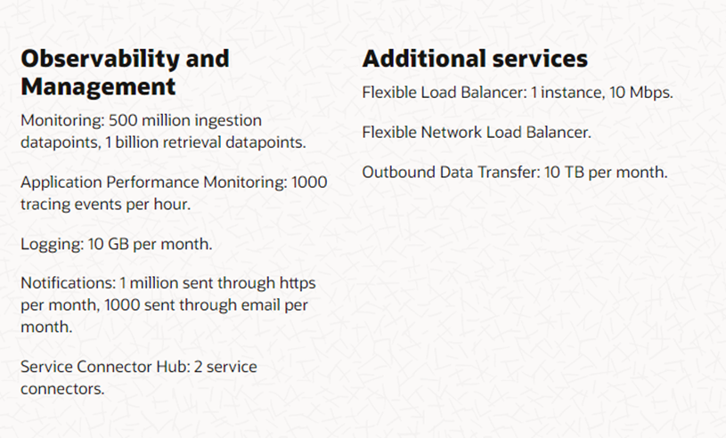
Always Free Resursi
Svi Oracle Cloud nalozi bilo da su besplatni ili plaćeni imaju skup resursa koji su besplatni sve dok nalog postoji
Pomoću ovih resursa se mogu raditi stvari poput pokretanja aplikacija manjeg obima ili se izvoditi istraživanje OCI
Always Free resursi

Slide 6
Oracle Autonomna Cloud baza podataka
Oracle Autonomna Cloud baza predstavlja najnoviji i najinovativniji tip cloud baze podataka.
Ovaj tip baze podataka koristi cloud tehnologiju i mašinsko učenje za automatizaciju podešavanja baze podataka, bezbednosti, backup-a, ažuriranja i drugih rutinskih zadataka upravljanja.
Autonomna baza podataka upravlja kreiranjem baze podataka i sledećim zadacima održavanja:
  Backup baze podataka
  Krpljenje baze podataka
  Upgrade baze podataka
  Podešavanje baze podataka

Slide 7
Always Free Autonomna baza podataka
Deo je Oracle Cloud Free Tier-a
Obezbeđene su do 2 uvek besplatne autonomne baze podataka
Specifikacija:
  Procesor: 1 Oracle CPU procesor (ne može se skalirati)
  Storage baze podataka: 20 GB (ne može se skalirati)
  Workload Type: ATP, ADW, JSON, APEX
  Verzija baze podataka: Oracle Database 19c ili Oracle Database 21c
  Infrastruktura: Shared Exdata infrastruktura
  Maksimalni broj istovremenih sesija baze podataka: 20

Slide 8
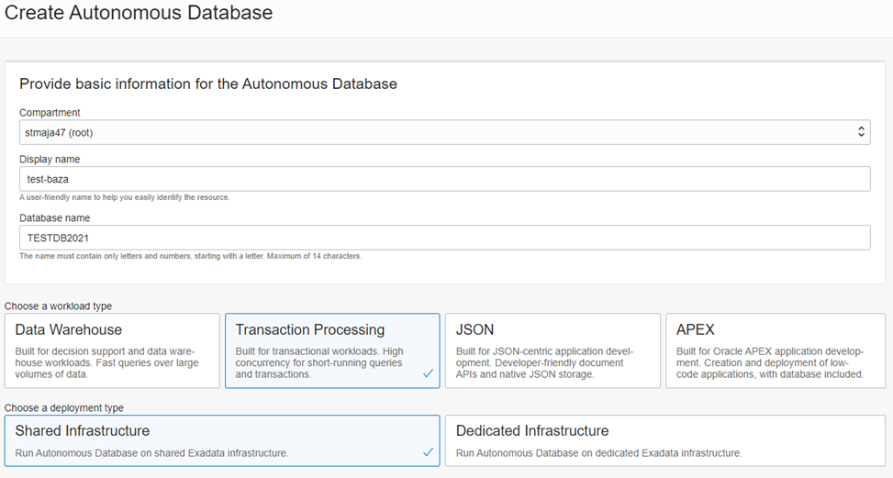
Kreiranje baze podataka
Unos informacija o bazi podataka

Slide 9
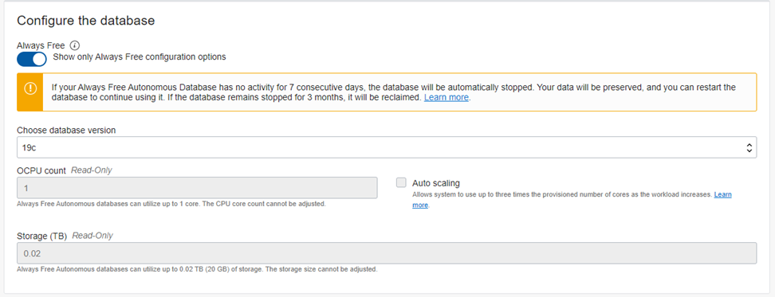
Konfiguracija baze podataka

Slide 10
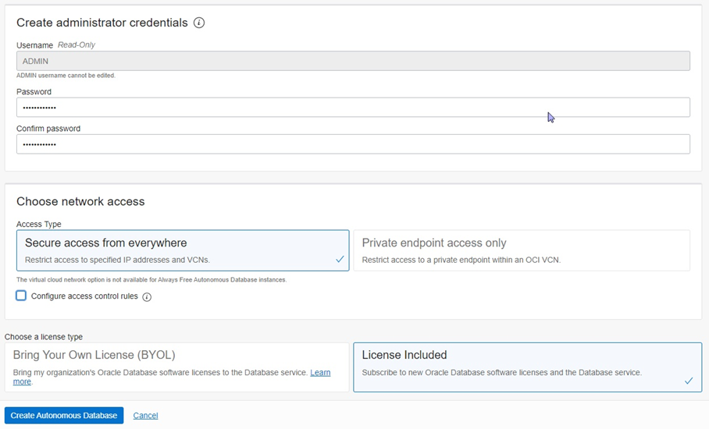
Kreiranje admin privilegija i pristup mreži

Slide 11
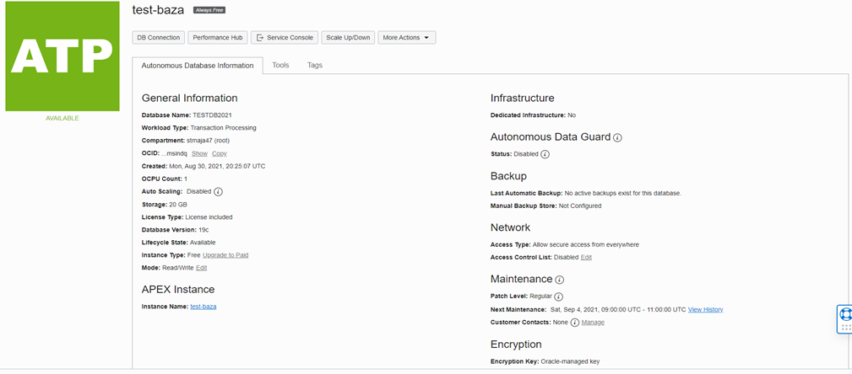
Uspešno kreirana baza podataka

Slide 12
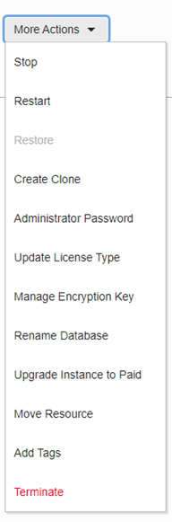
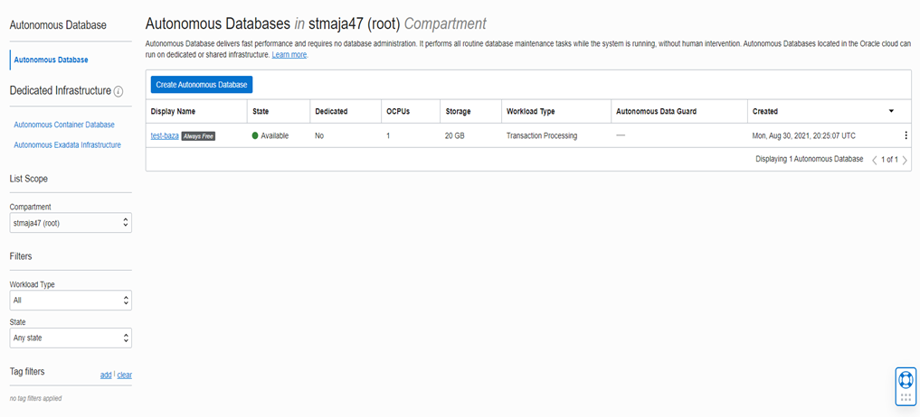
Akcije koje mogu izvršiti nad bazom
Prikaz dostupnih baza

Slide 13
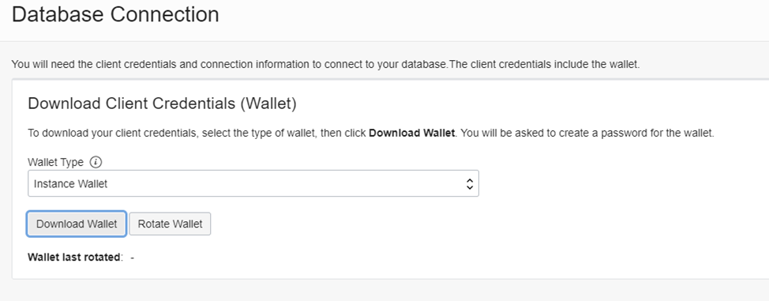
Povezivanje na autonomnu bazu podataka korišćenjem SQL developer-a
Wallet fajlovi zajedno sa korisničkim ID-om i lozinkom baze podataka omogućavaju pristup podacima u autonomnoj bazi
Preuzimanje odgovarajućih wallet fajlova

Slide 14
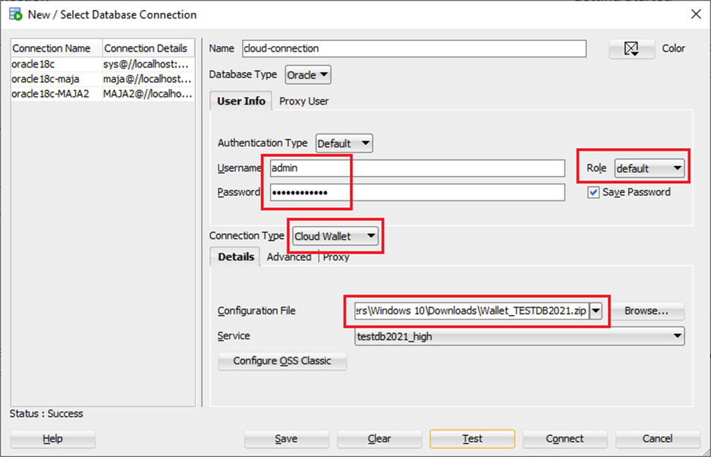
Podešavanje konekcije u SQL developer-u

Slide 15
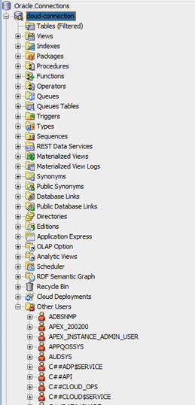
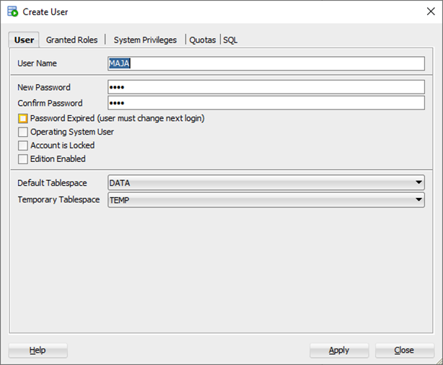
Uspostavljena konekcija
Kreiranje korisnika

Slide 16
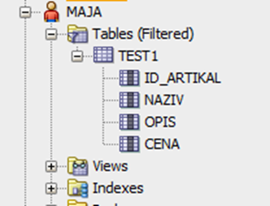
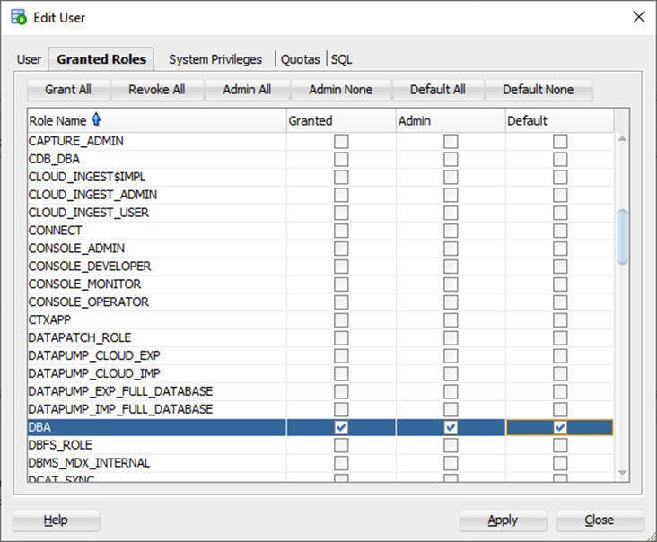
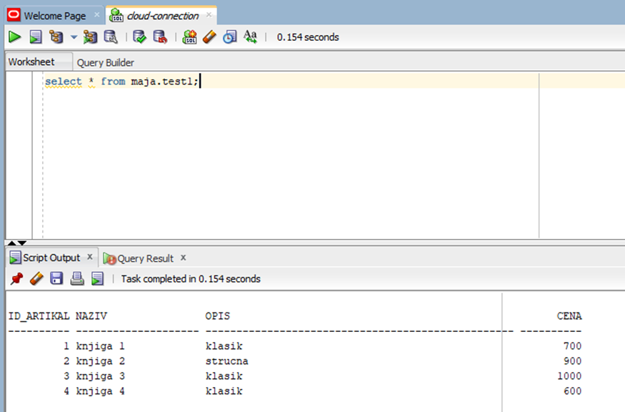
Dodeljivanje privilegija kreiranom korisniku
Kreirana test baza
Upit nad bazom

Slide 17
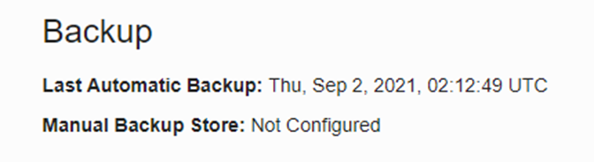
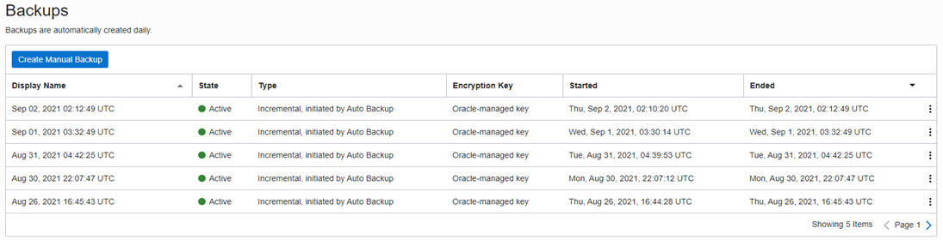
Backup autonomne baze podataka
Backup autonomne baze se može vršiti automatski, takođe postoji mogućnost podešavanja ručnog backup-a
Automatski backup-ovi su nedeljni full backup-ovi i dnevni inkrementalni backup-ovi
Automatski backup se zadržava 60 dana
Poslednji backup
Prikaz svih automatskih backup-ova

Slide 18
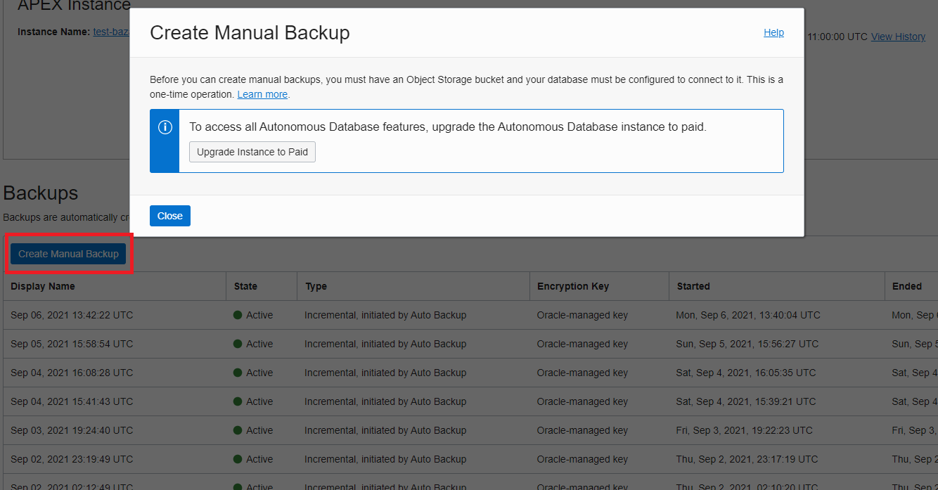
Svaki ručni backup kreira full backup nad OCI Bucket Storage objektu i backup se jedino može koristiti od strane instance autonomne baze kada se pokrene point-in-time oporavak
Ručni backup-ovi se čuvaju u bucket objektu koji se kreira i čuva 60 dana
Kreiranje ručnog backup-a

Slide 19
Prednosti cloud baze podataka
Jako bitna prednost cloud baze podataka je ta što su resursi jako fleksibilni pa po potrebi mogu da se proširuju (povećanje broja CPU-a, povećanje storage-a, RAM memorije...), dok bi kod klasične baze morali da vršimo izmene na samom hradveru
Takođe postoji razlika u procesu backup-a podataka, kod klasične baze je na fajl sistemu na kome se izvršava baza podataka, dok kod cloud baze mora da se definiše storage objekat gde se vrši ručni backup.
Baza na cloudu ne zahteva održavanje hardvera na kome se nalazi

Slide 20
HVALA NA PAŽNJI!

